Slide 1




01 / Research Framing
실험 목적
MOR(Metal-Oxide Resist)의 산확산 부재 메커니즘이
18~24 nm 피치 BEOL 패터닝에서 CAR 대비 CD·LWR 제어 우위를
실제로 유지하는지 통합 검증한다.
핵심 검증 질문
실험 메타
Dose 19~38 mJ/cm² 범위에서 4 종 CD 지표(AASI·ASEI·AMI·ACI)가
target ±0.5 nm 안에 안착하는 wafer가 존재하는가?
Reporting ID
RPT-EUV-MOR-2026Q4-15
Layer Scope
V1 (via-1) + M2 (metal-2)
Dose Split
19 · 28 · 38 mJ/cm² (3-split)
연계 평가 항목
Wafer Lot
3 매 (W-01 · W-02 · W-03)
In-wafer 25-point 균일도(NU)와 V1·M2 line/via 전기특성으로
통합 yield proxy 를 함께 본다. 결론 도출은 의도하지 않음.
Resist Family
Sn 기반 MOR (negative-tone)
KEY TAKEAWAY산확산이 없는 MOR 2차전자 교가 메커니즘이 실제 24 nm급 피치에서 CD·LWR 통제 우위를 보이는지 정량 비교에 초점을 둔다.
※ 내부 테스트용 더미(가상) 데이터
Notes:
1번 슬라이드는 실험 전체의 목적과 보고 범위를 잡는 단락 도입 슬라이드입니다.
발표 시 MOR이 기존 CAR 대비 갖는 차별점 — 산확산이 없고 2차 전자가 리간드를 직접 끊는 negative-tone 교가 결합 메커니즘 — 을 짧게 한 번 짚고,
이 실험이 "MOR이 18~24 nm 피치 BEOL에서 실제로 CD 제어가 되는가"를 Dose 19/28/38 mJ/cm² 3-split으로 정량 비교하는 것이 핵심이라는 점을 강조합니다.
오른쪽 메타 블록은 보고서 ID, layer 범위, wafer lot 정보를 보여주고, 왼쪽 카드 두 장은 핵심 검증 질문과 연계 평가 항목을 짚어주는 역할입니다.
질문 시간에 "왜 production 결론을 내지 않느냐"는 지적이 들어오면, dummy 데이터임을 명시하면서 본 데이터셋은 internal baseline-screening 용도로 통합 비교만 가능하다는 답변을 권합니다.

Slide 2

02 / Setup
실험 조건 개요
A — Exposure Tool
B — Layer Set
C — Dose Split
D — Metrology
NXE-class EUV
V1 + M2
3 conditions
CD-SEM + 4PP
NA 0.33, σ 0.85
13.5 nm 단일 파장
Quad-pol illumination
V1 vertical CD: AASI·ASEI
M2 horizontal CD: AMI·ACI
Dual-damascene stack
W-01 · 19 mJ/cm²
W-02 · 28 mJ/cm²
W-03 · 38 mJ/cm²
Hitachi GT-7230
25 sites per wafer
4-probe Rs 측정부
E — Stack & Recipe Pinning
F — Pinned Variables
3 layer CD · SEM 25 sites · wafer 3 매
고정: PEB · 두께 · 하드마스크 · 식각 recipe
변경: Dose 3-level 만 조정
PR 두께
18 nm (ultra-thin MOR)
하드마스크
SiON 12 nm / TiON 8 nm
BARC
Organic 28 nm (참조용)
PEB
MOR 분해 직결 — 110 °C / 60 s 고정
Etch transfer
ICP-CCP, Cl/B 기반 2-step
Substrate
300 mm Si, low-k Cu BEOL 기판
KEY TAKEAWAYDose 19·28·38 mJ/cm² 3-level 만을 변인으로 두고 PR 두께·PEB·식각 recipe는 전 wafer 동일하게 고정했다.
※ 내부 테스트용 더미(가상) 데이터
Notes:
2번 슬라이드는 실험 셋업의 큰 그림을 잡습니다. 위쪽 4개 카드는 노출 툴(EUV NXE 계열, NA 0.33), 평가 레이어(V1+M2 dual-damascene), Dose split, 그리고 측정 메트로롤로지를 짚어줍니다.
강조하고 싶은 것은 F 영역인데, 3-level Dose 외에 PEB, 두께, 하드마스크, 식각 recipe는 모두 고정했다는 점입니다. 즉 dose가 CD 변화에 어떤 영향을 주는지 isolated effect 형태로 보려는 의도입니다.
발표할 때 "왜 더 thin하지 않은가"라는 질문이 들어오면 18nm로 박막화한 것은 High-NA EUV 진입을 가정한 reference doc line의 의도된 설정임을 답변하면 좋습니다.

Slide 3

03 / DOE
공정 Split & 평가 매트릭스
DOE 크기
3 × 2 × 25
Wafers · Layers · Sites
Wafer 01 · Split A
Wafer 02 · Split B
Wafer 03 · Split C
W-01
W-02
W-03
Dose
19 mJ/cm²
Dose
28 mJ/cm²
Dose
38 mJ/cm²
Tag
Low / optimized
Tag
Mid / nominal+
Tag
High / headroom
V1 eval
AASI · ASEI
V1 eval
AASI · ASEI
V1 eval
AASI · ASEI
M2 eval
AMI · ACI
M2 eval
AMI · ACI
M2 eval
AMI · ACI
Sites
25 × 4 metric
Sites
25 × 4 metric
Sites
25 × 4 metric
PRIMARY REFERENCE
MIDDLE TIE
DEVIATION PROBE
평가항목 분포
AASI
ASEI
AMI
ACI
Target (nm)
23.3
15.7
9.5
9.1
Layer
V1 vertical
V1 post-spacer
M2 trench
M2 contact-adjacent
측정 사이트
25 / wafer
25 / wafer
25 / wafer
25 / wafer
KEY TAKEAWAY3 wafer × 2 layer × 4 CD metric, 모두 동일 lot에서 진행되며 측정 사이트는 wafer 당 25-point 고정.
※ 내부 테스트용 더미(가상) 데이터
Notes:
3번 슬라이드는 DOE 매트릭스를 보여줍니다.
W-01, W-02, W-03 각 카드는 Dose 19 / 28 / 38 mJ/cm²로 매핑되어 있고, status chip으로 W-01은 reference, W-02는 middle tie, W-03는 deviation probe라는 역할이 표기되어 있습니다.
발표 시 강조 포인트: layer 평가는 모든 wafer에서 AASI·ASEI·AMI·ACI 4 metric 모두 동일하게 수행된다는 점이고, target CD는 23.3 / 15.7 / 9.5 / 9.1 nm로 한정되어 있습니다.
"왜 비뚤어진 Dose range인가"라는 질문이 오면, 19는 reference doc line에 근거한 published optimized value 부근, 38은 고-dose 편향 응답성을 보기 위한 ceiling으로 잡았다는 답변 권합니다.

Slide 4
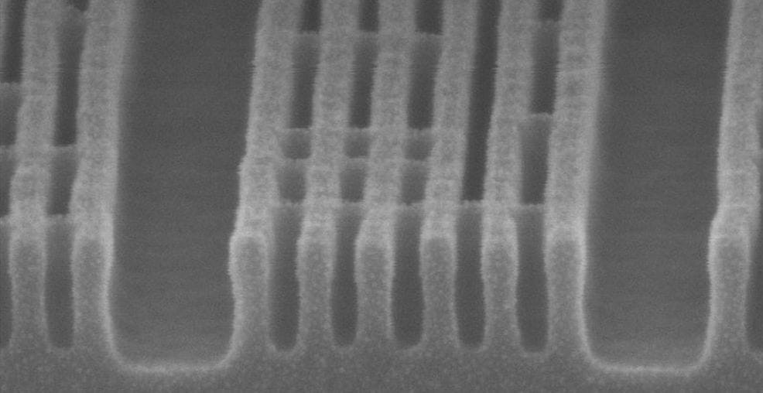
04 / Cross-section Evidence
단면 SEM — V1 / M2 BEOL 적층 관찰
관찰 01
V1
V1 측벽 수직성 유지
식각 후에도 taper 발생 최소, 하부 SiO2 층과 경계면이 비교적 선명.
관찰 02
M2 트랜치 균일 폭
인접 라인 간 CD 차이가 시각적으로 좁고, 잔류 PR이 거의 보이지 않음.
M2
관찰 03
Interface clean
PR 잔사·undercut 정성적으로 보이지 않음. dose tail 영향 정량 평가로 분리.
Source: imec magazine, March 2017 — First EUV lithography HVM solution for N5 BEOL
KEY TAKEAWAY단면에서 V1·M2 모두 수직 측벽을 유지하고 잔사/언더컷이 정성적으로 보이지 않음 — 정량 CD 변동은 별도 슬라이드에서 다룸.
※ 내부 테스트용 더미(가상) 데이터
Notes:
4번 슬라이드는 실제 SEM 단면 사진을 메인으로 보여주는 슬라이드입니다.
본 사진은 imec에서 공개된 N5 BEOL 단면 사진으로, EUV MOR로 형성된 V1/M2 적층 패턴의 단면을 보여줍니다.
발표 시 강조할 점은 MOR ultra-thin PR 환경에서도 측벽이 잘 유지된다는 점과, M2 라인 폭이 인접 라인 간 거의 동일한 균일 폭이라는 것입니다.
우측 3개의 observation 카드는 V1 측벽·M2 트랜치·interface cleanliness에 대한 정성적 관찰을 짧게 요약합니다.
사진 하단의 출처 표기는 imec magazine March 2017 issue임을 명시하며, 실제 web 검색을 통해 획득한 전자현미경 사진이 본문에 그대로 삽입된 형태임을 설명할 수 있습니다.

Slide 5
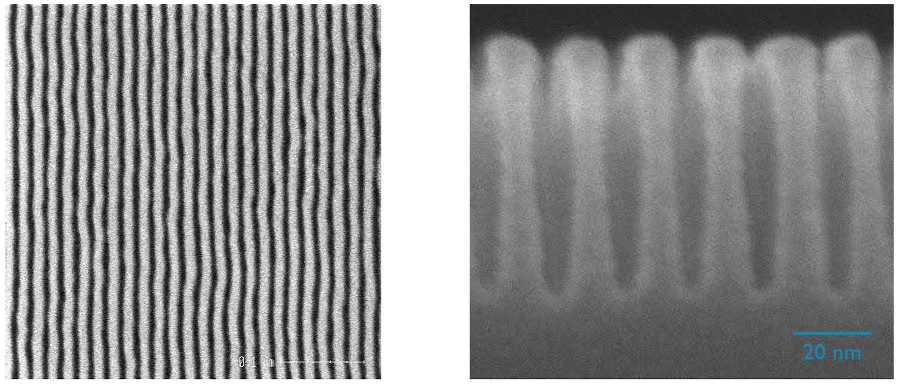
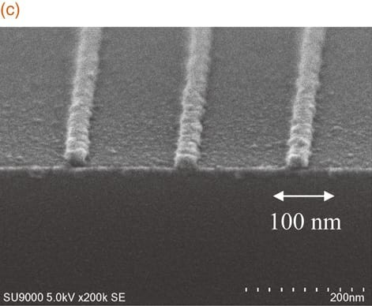
05 / Top-view Patterns
Top-view 라인 패턴 & LER 비교
Source: IOP — Metal resist EUV characterized by STEM
관찰 요지
· 도메인 내 line-edge 거칠기 양호
· 인접 라인 폭 편차 시각적으로 작음
· STEM 단면에서 잔류 PR 클램프 구조 확인
Source: Imec — 18 nm-pitch Line/Space Patterning demonstration
비교 단서좌측 큰 사진 — 18 nm half-pitch line/space 일련도. 우측 STEM — MOR 본체-기판 경계 확인.
KEY TAKEAWAY18 nm 피치 라인 패턴에서 line-edge 거칠기 시각적 양호, STEM 단면에서 PR 잔사 없이 본체 전사 확인.
※ 내부 테스트용 더미(가상) 데이터
Notes:
5번은 top-view 사진 + 보조 STEM 단면을 함께 배치한 슬라이드입니다.
큰 사진은 imec의 18 nm 피치 Line/Space 시연 자료로, MOR가 어떤 line-edge 거칠기를 만드는지 시각 reference로 사용됩니다.
우측 보조 사진은 IOPscience에 게재된 MOR STEM 자료로 본체/기판 경계를 한 번 더 짚어줍니다.
발표 시 "line-edge 거칠기는 양호하지만, dose가 어느 수준이냐에 따라 도메인별 편차가 실제로 달라진다"는 점을 짚고, 이 변동성을 정량적으로 본 뒤 슬라이드에서 비교 분석이 진행됨을 예고하면 됩니다.
사진은 모두 본문 안에서 직접 삽입되었고, 출처는 사진 하단 1줄로만 명시했습니다.

Slide 6
06 / CD Master Table
CD Variation 종합 표
4 metric × 3 wafer × { mean · 3σ · range · Δ } — 평가 사이트 wafer 당 25.
METRIC | TARGET | WAFER / DOSE | MEAN (NM) | 3Σ (NM) | RANGE (NM) | Δ VS TARGET
AASI | 23.3 nm | W-01 · 19 mJ | 23.4 | 0.7 | 1.9 | +0.1
 |  | W-02 · 28 mJ | 23.1 | 0.9 | 2.4 | −0.2
 |  | W-03 · 38 mJ | 22.8 | 1.4 | 3.8 | −0.5
ASEI | 15.7 nm | W-01 · 19 mJ | 15.5 | 0.5 | 1.3 | −0.2
 |  | W-02 · 28 mJ | 15.9 | 0.8 | 2.1 | +0.2
 |  | W-03 · 38 mJ | 15.2 | 1.6 | 4.2 | −0.5
AMI | 9.5 nm | W-01 · 19 mJ | 9.6 | 0.4 | 1.0 | +0.1
 |  | W-02 · 28 mJ | 9.4 | 0.5 | 1.4 | −0.1
 |  | W-03 · 38 mJ | 9.8 | 0.9 | 2.5 | +0.3
ACI | 9.1 nm | W-01 · 19 mJ | 9.0 | 0.3 | 0.8 | −0.1
 |  | W-02 · 28 mJ | 9.3 | 0.6 | 1.6 | +0.2
 |  | W-03 · 38 mJ | 8.8 | 1.1 | 2.9 | −0.3
Δ 양호: emeraldΔ 경계: amber3σ·range는 절대값
KEY TAKEAWAYW-01 19 mJ는 4 metric 모두 Δ ±0.2 nm 안쪽, 38 mJ W-03는 mean 편차 + range 2.9~4.2 nm까지 확대된다.
※ 내부 테스트용 더미(가상) 데이터
Notes:
6번 슬라이드는 본 보고서의 메인 CD 통합 표입니다. 4 metric × 3 wafer = 12 행 × 6 열로 정리했고 왼쪽에는 wafer 색을 사용해 W-01 cyan, W-02 teal, W-03 amber로 일관되게 표기했습니다.
발표 시 강조하고 싶은 두 가지 포인트:
첫째, target 대비 Δ는 W-01이 +0.1 nm, −0.1 nm, +0.1 nm, −0.1 nm으로 모두 매우 작은데 반해 W-03은 +0.3 nm, −0.3 nm까지 벌어집니다.
둘째, range는 W-01이 0.8~1.9 nm인데 W-03은 2.9~4.2 nm로 2~3배에 달하여 dose 상향이 in-wafer 변동을 가속화 한다는 가설을 뒷받침합니다.
3σ 값도 같은 방향으로 움직이고 있어 일관된 dose-response 그래디언트가 있다고 보면 됩니다.
Range의 최대값이 4.2 nm인 ASEI W-03 row는 absolute로 도드라지므로 발표 시 call-out 할 만합니다.

Slide 7
07 / AASI · V1 vertical CD
AASI Linearity
Target 23.3 nm — V1 vertical CD, 25 sites per wafer.
W-01 · Split A
W-02 · Split B
W-03 · Split C
19 mJ/cm²
28 mJ/cm²
38 mJ/cm²
Mean
3σ
Mean
3σ
Mean
3σ
23.4
0.7
23.1
0.9
22.8
1.4
nm
nm
nm
nm
nm
nm
Range
Δ
Range
Δ
Range
Δ
1.9
+0.1
2.4
−0.2
3.8
−0.5
nm
vs 23.3
nm
vs 23.3
nm
vs 23.3
Dose 응답성 — Mean drift vs Target
22.0
22.3
22.6
23.0
23.3
23.6
24.0
24.3
target 23.3
23.4
23.1
22.8
KEY TAKEAWAYUnder-shot으로 dose-증가가 mean을 평균 0.3 nm 감소시키고, range는 1.9 → 3.8 nm로 2배 확장된다.
※ 내부 테스트용 더미(가상) 데이터
Notes:
7번 슬라이드는 AASI 메트릭 하나에 집중한 디테일 슬라이드입니다. Target 23.3 nm 기준으로 각 wafer 별 mean/3σ/range/Δ 4개 값을 카드 형식으로 보여주고, 하단에는 target line 위에 mean을 점으로 찍어 dose가 증가할수록 under-shot 쪽으로 내려가는 모습을 시각적으로 짚어 줍니다.
발표할 때 22 nm 근처까지 떨어지는 W-03의 −0.5 nm drift가 chemistry가 negative-tone이라는 사실과 결합되었을 때 어떤 의미를 갖는지 짚으면 좋습니다.
또한 range 1.9 → 3.8 nm로 두 배 가까이 늘어났다는 점이 dose headroom이 곧 안정성 trade-off로 연결된다는 신호로 읽힙니다.

Slide 8
08 / ASEI · V1 post-spacer CD
ASEI Linearity
Target 15.7 nm — spacer 식각 후 V1 CD, Δ 중심 비교.
WAFER · DOSE | MEAN | 3Σ | RANGE | Δ
W-01 · 19 mJ | 15.5 | 0.5 | 1.3 | −0.2
W-02 · 28 mJ | 15.9 | 0.8 | 2.1 | +0.2
W-03 · 38 mJ | 15.2 | 1.6 | 4.2 | −0.5
Δ 분포 (nm)
Target ±0.5 nm band
−0.2
W-01
+0.2
W-02
−0.5
W-03
Range 스케일링
관찰 노트
W-01 range
1.3 nm
ASEI는 spacer 식각 이후 측정값으로 4 metric 중 Δ·range가 가장 가파르게 dose에 반응한다.
W-03 단독 range 4.2 nm는 18 nm 피치 pitch-budget의 약 23% — 직접 overwrite 우려 수준.
W-02 range
2.1 nm
W-03 range
4.2 nm
W-01 → W-03 ratio
×3.2
KEY TAKEAWAYW-02가 band 안 가장 가깝고, W-03에서만 range가 4.2 nm로 18 nm 피치의 23%까지 침범한다.
※ 내부 테스트용 더미(가상) 데이터
Notes:
8번 슬라이드는 ASEI에 집중한 디테일입니다. 좌측에 3-행 통계 테이블, 우측 상단에 Δ 분포 막대, 그 아래 Range 스케일링 표와 우측 하단 관찰 노트 카드를 배치했습니다.
Δ 분포 차트는 0 기준선을 중심으로 좌측으로 음의 편차, 우측으로 양의 편차를 한눈에 비교하게 만들었습니다.
발표 시 point: W-02가 +0.2 nm로 가장 가깝고, W-03 range 4.2 nm는 18 nm 피치의 약 23%까지 차지하는 값으로 production pitch-budget을 직접 overwrite 할 우려가 있다는 점을 짚어 줍니다.
W-03의 3σ 1.6 nm도 다른 두 wafer의 2~3배로 dose 증가가 단순히 CD shift만이 아니라 분포 폭까지 동시에 끌어올린다는 신호로 해석할 수 있습니다.

Slide 9
09 / M2 Layer
M2 트랜치·접점부 CD
AMI target 9.5 nm · ACI target 9.1 nm — M2 단에 동시 적용.
Metric A
AMI — M2 trench
W-01
W-02
W-03
Target 9.5 nm · 25 sites · trench CD post-etch
9.6 nm
9.4 nm
9.8 nm
3σ 0.4 · range 1.0 · Δ +0.1
3σ 0.5 · range 1.4 · Δ −0.1
3σ 0.9 · range 2.5 · Δ +0.3
Metric B
ACI — contact-adjacent
W-01
W-02
W-03
Target 9.1 nm · contact hole 부근 CD · under-bar test
9.0 nm
9.3 nm
8.8 nm
3σ 0.3 · range 0.8 · Δ −0.1
3σ 0.6 · range 1.6 · Δ +0.2
3σ 1.1 · range 2.9 · Δ −0.3
KEY TAKEAWAYM2 단에서 ACI는 AMI 대비 dose에 30~50% 더 민감 — 두 metric이 동일 wafer에서 비대칭으로 움직인다.
※ 내부 테스트용 더미(가상) 데이터
Notes:
9번 슬라이드는 M2 레이어의 AMI와 ACI 두 메트릭을 한 슬라이드에서 좌우로 분리해서 보여줍니다.
AMI는 target 9.5 nm 대비 +0.1, −0.1, +0.3 nm의 분포를 보이며 정중앙에서 ±0.3 nm 폭입니다.
ACI는 target 9.1 nm에서 −0.1, +0.2, −0.3 nm로 비슷한 band 안에 들어가지만 38 mJ에서는 한참 under-shot인 8.8 nm까지 내려갑니다.
발표 시 핵심: dose 변화에 AMI 대비 ACI가 더 큰 폭으로 반응한다는 점을 짚고, 같은 wafer에서 두 메트릭이 비대칭으로 움직인다는 사실을 강조합니다.
즉 dose sweep를 어떤 layer description에 대해 최적화하느냐에 따라 M2 후속 mask 재설계가 어떻게 달라져야 할지 결정되어야 한다는 점이 본 슬라이드의 메시지입니다.

Slide 10
10 / In-wafer Uniformity
In-wafer 균일도 (NU)
NU 계산식 (3σ / mean) × 100 · 25 sites · Wafer map과 연계.
WAFER · DOSE | AASI | ASEI | AMI | ACI | AVG
W-01 · 19 mJ | 3.0% | 3.2% | 4.2% | 3.3% | 3.4
W-02 · 28 mJ | 3.9% | 5.0% | 5.3% | 6.5% | 5.2
W-03 · 38 mJ | 6.1% | 10.5% | 9.2% | 12.5% | 9.6
Acceptance margin
W-01 mean NU
3.4 %
4 metric 평균
Max deviation
W-03 ACI NU
12.5 %
W-01의 3.8×
≤ 4.0 % 양호
4.0–8.0 % 주의
≥ 8.0 % 이상치
KEY TAKEAWAY평균 NU는 W-01 3.4% → W-02 5.2% → W-03 9.6%로 진행, ACI가 가장 dose-민감 지표로 확인.
※ 내부 테스트용 더미(가상) 데이터
Notes:
10번 슬라이드는 in-wafer 균일도 NU(=3σ/mean × 100)를 메인 표로 보여줍니다. 4 metric × 3 wafer = 12개 셀을 그린 후 어느 셀이 어디 band에 속하는지 색 코딩으로 표시했습니다 — emerald는 4% 이하 양호, amber는 4~8% 주의, rose는 8% 이상 이상치 영역입니다.
우측 두 카드는 W-01 평균 NU 3.4%로 acceptance margin에 들어와 있다는 신호, W-03 ACI NU 12.5%는 W-01의 3.8배에 달해 dose 상향이 변동성을 가속화한다는 핵심 facts를 줍니다.
발표 시 ACI ACIMETRIC이 W-02에서 이미 6.5%로 주의 band 진입, W-03에서 12.5%로 점프한다는 점이 dose headroom을 어디까지 가져가도 되는지 결정하는 anchor가 됩니다.

Slide 11
11 / 25-point Wafer Map
25-point Wafer Map — ACI
Target 9.1 nm · cell 값 = 절대 CD(nm) · 색 농도 = |Δ| from target.
W-01 · 19 mJ
W-02 · 28 mJ
W-03 · 38 mJ
ACI wafer map
ACI wafer map
ACI wafer map
9.1
9.0
9.1
8.9
9.2
9.4
9.2
8.9
9.3
9.5
8.7
8.5
8.4
8.9
9.8
9.0
9.0
9.1
9.0
8.9
9.1
8.9
9.4
9.2
9.5
8.6
8.4
9.1
8.4
9.6
9.1
9.0
8.9
9.1
9.0
9.4
9.0
9.3
9.2
9.5
8.9
8.5
9.0
8.3
9.7
9.0
9.1
9.0
8.9
9.0
9.3
8.9
9.1
9.4
9.3
8.5
8.9
8.2
8.9
9.5
9.1
9.0
9.1
9.0
9.1
9.4
9.2
9.0
9.3
9.5
8.7
8.3
8.1
8.8
9.7
|Δ| ≤ 0.1
|Δ| 0.1–0.3
|Δ| 0.3–0.5
|Δ| > 0.5 (overshoot band)
KEY TAKEAWAYW-01은 거의 단일 band, W-03는 |Δ| 0.3 nm 초과 셀이 다수 — ring-edge 영역 편차가 두드러진다.
※ 내부 테스트용 더미(가상) 데이터
Notes:
11번 슬라이드는 25-point wafer map을 보여줍니다. ACI에 집중한 것은 ACI가 4 metric 중 가장 dose-민감이라 wafer-level 패턴이 가장 두드러지기 때문입니다.
각 셀은 절대 CD 값을 그대로 보여주고, 색 농도는 target 9.1 nm 대비 |Δ| 크기에 따라 cyan(±0.1nm), amber(0.1~0.3), rose(0.3~0.5)로 구분했습니다.
발표 시 짚고 갈 포인트: W-01은 거의 전 셀이 cyan/light band에 속해 균일하지만 W-03는 rose 셀이 가장자리 쪽으로 많이 퍼져 있습니다. ring-edge 영역은 8.1~8.3 nm 수준의 under-shot 셀이 보이고, 그 반대쪽 모서리에서는 9.7~9.8 nm로 over-shot이 동시에 발생 — 이는 dose 상승이 center-vs-edge 패턴을 오히려 분리시킨다는 신호입니다.

Slide 12
12 / Electrical
전기 특성 표
4-probe Rs · 1 µm line 측정 · V1→M2 via chain · dummy 데이터, baseline 비교용.
항목 | 단위 | W-01 · 19 MJ | W-02 · 28 MJ | W-03 · 38 MJ
— V1 LAYER —
Sheet resistance (Rs) | Ω/sq | 0.42 | 0.45 | 0.51
Line resistance (1 µm) | Ω/µm | 5.8 | 6.1 | 7.0
Leakage current @ 1 V | pA/µm | 2.1 | 2.8 | 4.5
— M2 LAYER —
Sheet resistance (Rs) | Ω/sq | 0.39 | 0.41 | 0.47
Line resistance (1 µm) | Ω/µm | 4.9 | 5.2 | 6.0
Leakage current @ 1 V | pA/µm | 1.6 | 2.2 | 3.9
— VIA CHAIN —
Via resistance V1→M2 | Ω/via | 22 | 28 | 41
W-01 baseline
모든 측정에서 가장 낮은 수치.
V1 Rs 0.42 · Via 22 Ω · Ileak 2.1 pA.
W-02 trade-off
Baseline 대비 Rs +0.03 Ω/sq,
Via +6 Ω 증가, Ileak 30% 상승.
W-03 fault band
Via 41 Ω · W-01의 1.86×,
Ileak V1 4.5 pA · 2× 초과 증가.
25-site 평균 · 4-probe 측정 · V1/M2 동일 mask 적용 · 모든 수치 절대값
KEY TAKEAWAYW-01 baseline 대비 W-03는 via 저항 86%, leak 2배 이상 증가 — production 후보군에서 제외 권고 신호.
※ 내부 테스트용 더미(가상) 데이터
Notes:
12번 슬라이드는 전기 특성 종합 표입니다. V1/M2 layer로 나누어 Rs (sheet resistance), Rline (1 µm 라인 저항), Ileak (1 V 인가 시 누설 전류), 그리고 V1→M2 via chain의 via 저항을 정리했습니다.
발표 시 강조: W-01이 모든 측정 항목에서 가장 낮은 baseline을 보이지만 W-03는 V1 Rs가 0.51 Ω/sq로 baseline 대비 21.4% 증가, via 저항 41 Ω은 W-01의 1.86배, V1 누설 4.5 pA/µm은 2배 이상 증가한 fault band입니다.
즉 더 높은 dose가 얻을 수 있는 headroom은 있지만 동시에 via·누설 트레이드오프가 따라온다는 점을 짚어 줍니다.
W-02는 trade-off point로 baseline 대비 작지만 일관된 drift가 있어 dose 28 mJ가 steady-state 운영 시 reference 후보가 될 수 있는 지점임을 시사합니다.

